Slide 1
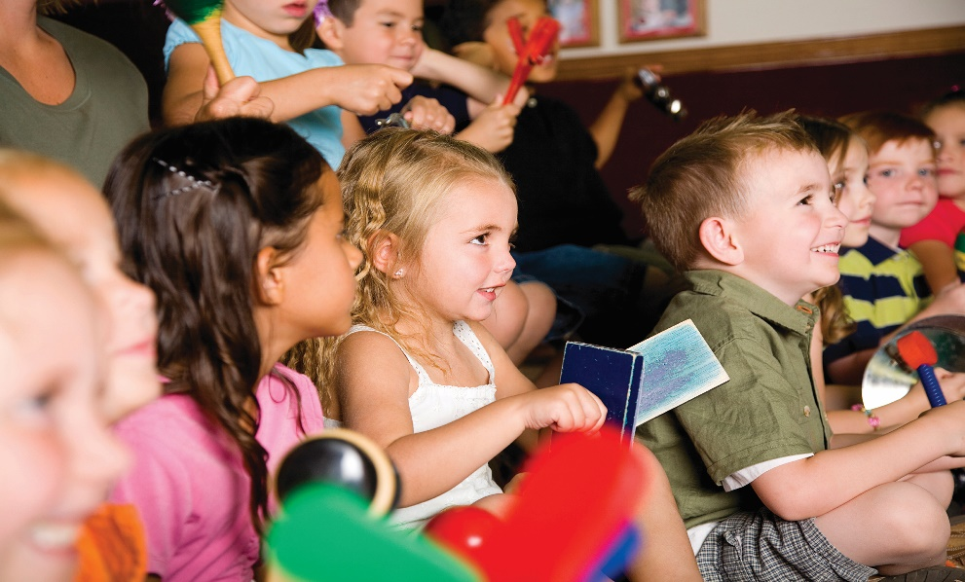
Onderwijsopbouwwerk
12 mei 2022

Slide 2
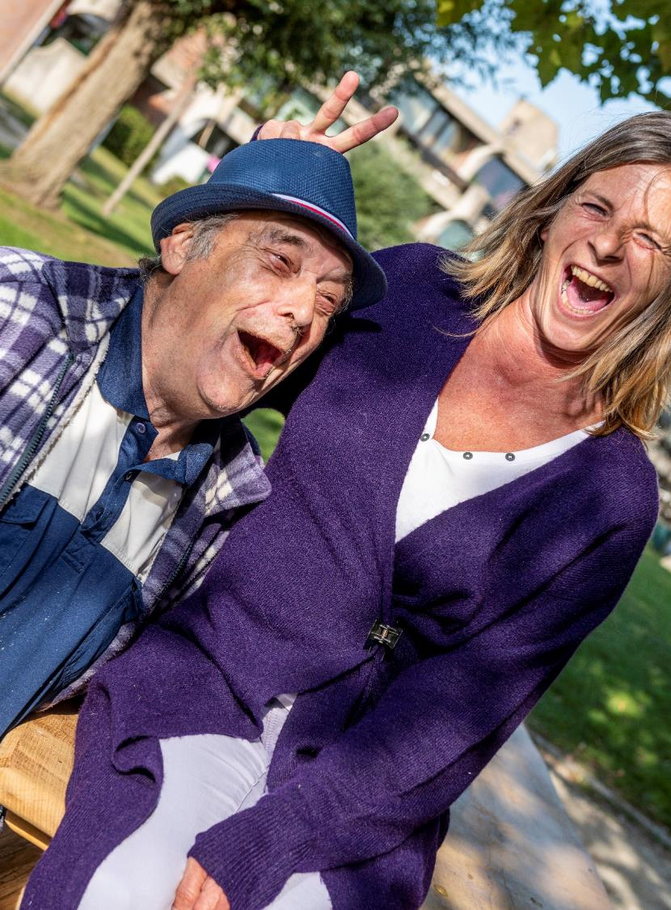
  Missie van SAAMO =
  samen uitsluiting aanpakken
    Innovatief projectwerk
    In samenwerking met partnerorganisaties en het (lokaal) beleid
    Met participatie van maatschappelijk kwetsbare doelgroepen (wijkgericht of doelgroepgericht)

Slide 3
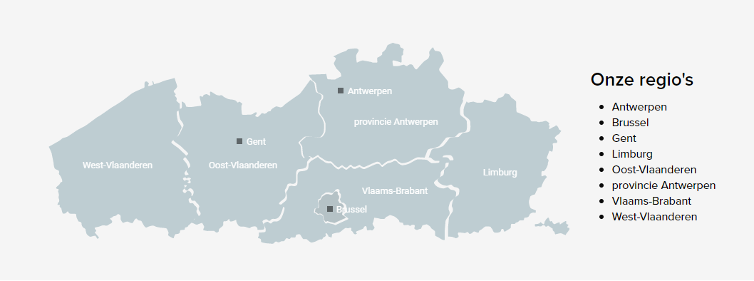
Acht vzw’s delen hun expertise en bundelen de krachten
SAAMO – vroeger Samenlevingsopbouw – startte in 1983 en ligt mee aan de basis van regelgeving, modellen en organisaties die de samenleving duurzamer en meer solidair maken: de belbus, sociale verhuurkantoren, woonwinkels, bewonersparticipatie in sociale huisvesting, lokale dienstencentra, dorpsrestaurants, wijkgezondheidscentra, zorgnetwerken, sociale economie, buurt- en nabijheidsdiensten, praktijktesten, participatiemethoden bij lokaal sociaal beleid en stedelijke vernieuwing, verenigingen waar armen het woord nemen, signalendetectie armoede in onderwijs,…

Slide 4
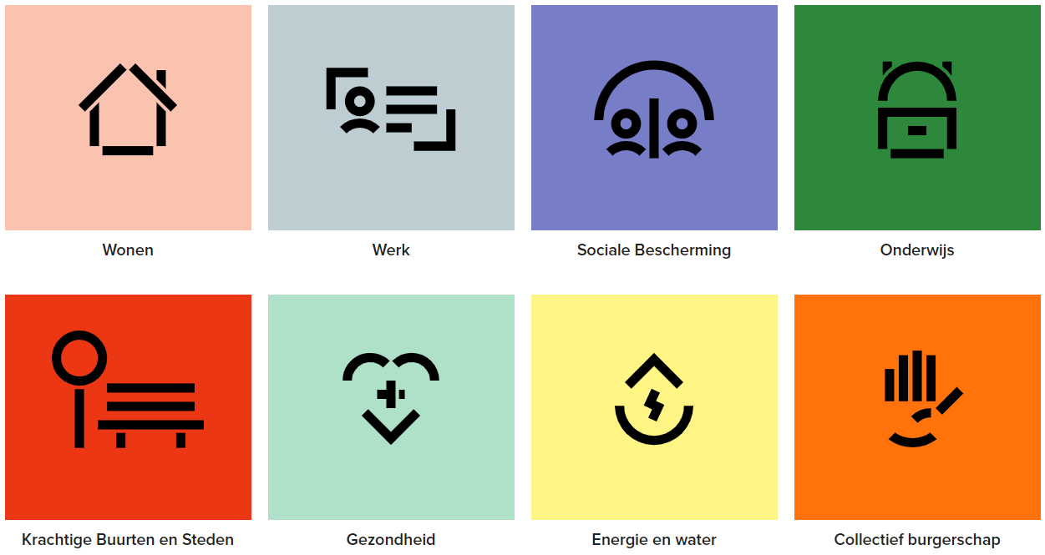
Onze thema’s

Slide 5
Hoe gaan we tewerk?
  Opbouwwerk en buurtwerk; projectmatig werken
  Agogische opdracht: versterken van mensen
  (veerkracht, stem in het debat, kritische reflectie, rol opnemen als vrijwilliger, als vertegenwoordiger,..)
  Structurele opdracht: verandering van beleid schoolbeleid, lokaal (flankerend) onderwijsbeleid, Vlaams beleid,..
  > door samenwerking, door praktijken, door signalenbundeling, door actie,..
  > Steeds ter verbetering van situaties van maatschappelijk kwetsbare groepen (beleidsbeslissingen aftoetsen: wat betekent dit voor kwetsbare doelgroep?)

Slide 6
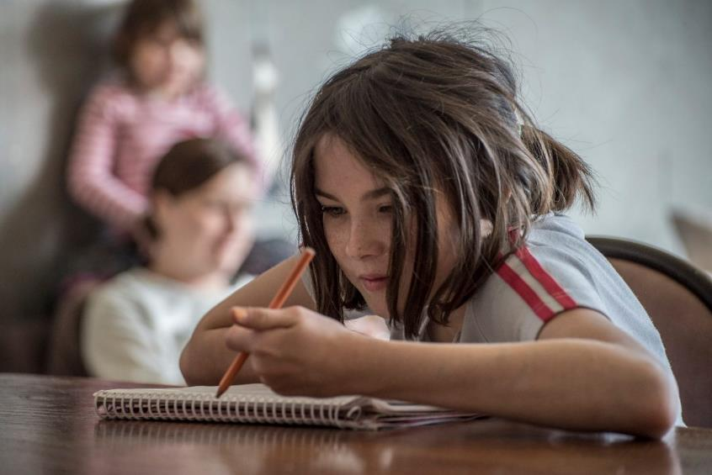

Onderwijs
Gelijke onderwijskansen en maximale ontwikkelingskansen voor kinderen en jongeren in een kwetsbare thuis- of armoede situatie.

Slide 7


Sterk onderwijs
  Nieuw meerjarenplan 2021-2025 = nieuwe strategische doelen
    SD Gelijke onderwijskansen
    SD Versterkende leeromgeving
  Samenwerking rond ‘sterk onderwijs’
    5 SAAMO-instituten actief rond onderwijs:
    Antwerpen-provincie, Oost-Vlaanderen, West-Vlaanderen, Limburg, Vlaams-Brabant
    Vanuit lokale praktijken en missie: gezamenlijk beleidswerk
    Ontwikkeling praktijkkader ‘sterk onderwijs’
      Samenwerking met HIVA
      Nieuwe praktijken

Slide 8
Onderwijsopbouwwerk: kader
Ouders versterken
Diversiteits- en armoede-vaardige scholen
Netwerken
Buurt, vrije tijd en informeel leren
Domeinen
Werkdoelen
Leer- en ontwikkelingsprocessen ondersteunen
Brede basiszorg
Netwerken en partnerschappen
Lokaal: kwaliteitsvol, toegankelijk aanbod
Sociaal netwerk
Kansarmoede- en diversiteitsbeleid
Brug tussen onderwijs en welzijn
Speel- en ontmoetings-mogelijkheden in de buurt
Ouderbetrokkenheid (communicatie participatie, onderwijs-ondersteunende rol)
Ouderbetrokkenheid en ouderparticipatie
Lokaal bestuur en diensten
Inzicht en aanpak kansarmoede
Overleg tussen scholen
Weg vinden naar organisaties, diensten en hulp

Slide 9
Cijfers in beweging
23 VTE
4
4 VTE beleidswerk en teamcoaching
23 VTE veldwerk
36 mensen
21
21 gemeenten
1 prov. project

Slide 10
Een greep uit de praktijk
Onderwijsopbouwwerk..
- scharniermomenten in de schoolloopbaan
bvb. voorschoolse opvang > kleuteronderwijs, of kleuter > lager onderwijs
-armoededetectie en maatschappelijke kwetsbaarheid in scholen (begeleidingstraject bij schoolteams ifv bewustzijn van leerkrachten van armoede en maatschappelijke kwetsbaarheid en hiernaar (proactief) handelen
-structureel netwerk onderwijs-welzijn-vrijetijd rond scholen, dat oplossingen biedt op de ruime welzijns-en vrijetijdsvragen van gezinnen
-versterken van ouders in het ondersteunen van hun kind bij de schoolloopbaan en het ruime leren
-brugfiguren onderwijs: schakel tussen scholen, ouders en welzijn
Ook projecten met linken naar andere grondrechten: sociale bescherming, werk
Naast basisonderwijs, ook meer en meer secundair onderwijs (vnl. Oost-Vlaanderen en Antwerpen-provincie)

Slide 11
Realisaties
Proces / product
Signalenkaart en signalenbundel armoede Sint-Niklaas + verspreiding naar 10 andere gemeenten + vormingen
Map ouderbetrokkenheid in de basisschool – Elk kind, elke ouder telt
Schoolstart Mechelen en voorschoolse trajecten in verschillende andere gemeenten
Rapport en project Kansarm maar niet kansloos - Saamo of als boek te bestellen via boekhandels – https://www.accouitgeverij.nl/winkel/kansarm-maar-niet-kansloos (Focus kinderarmoede)
Brugfigurenwerking – opstart in heel wat gemeentes, vooral in West-Vlaanderen – Theorie en praktijkboek voor lokale besturen Materialen
Brede School Beringen
Brochure warm onthaal
Ouders als onderzoekers – Speelruimte – sleutel tot verbinding
Bronnenmap ‘week van de klok’
www.pratenmetelkaar.be

Slide 12


Slide 13
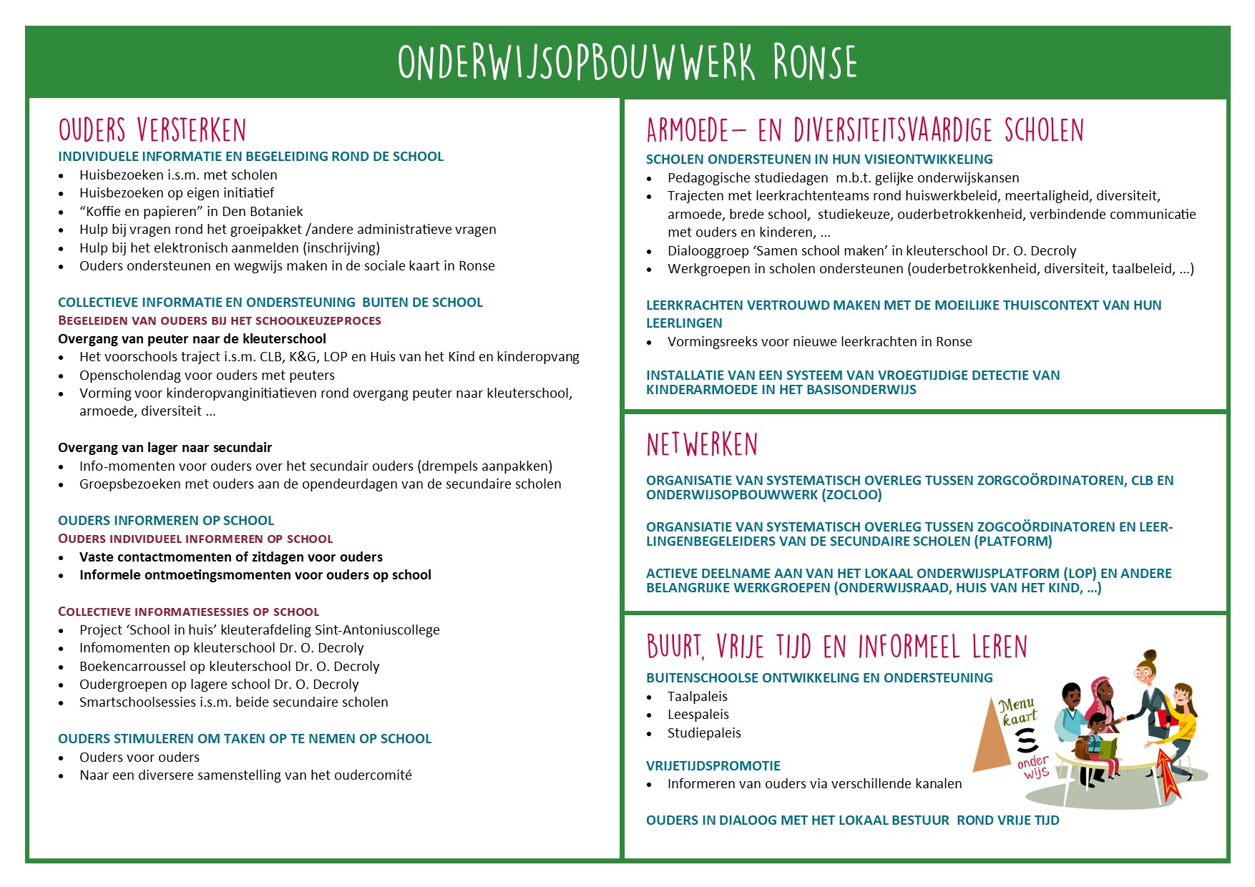

Slide 14


Slide 15
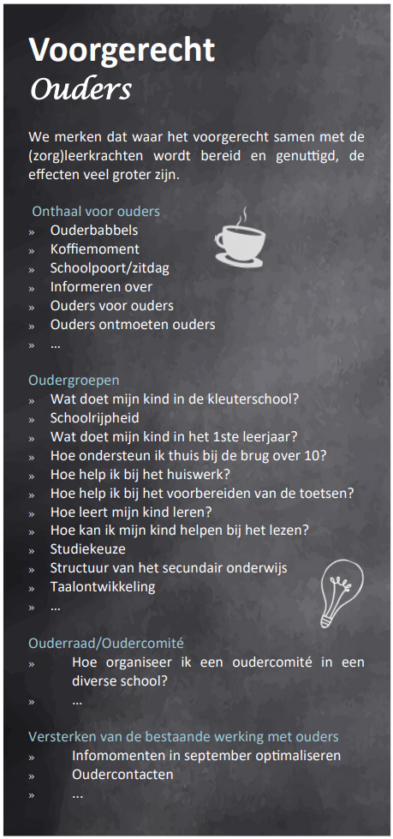

Slide 16
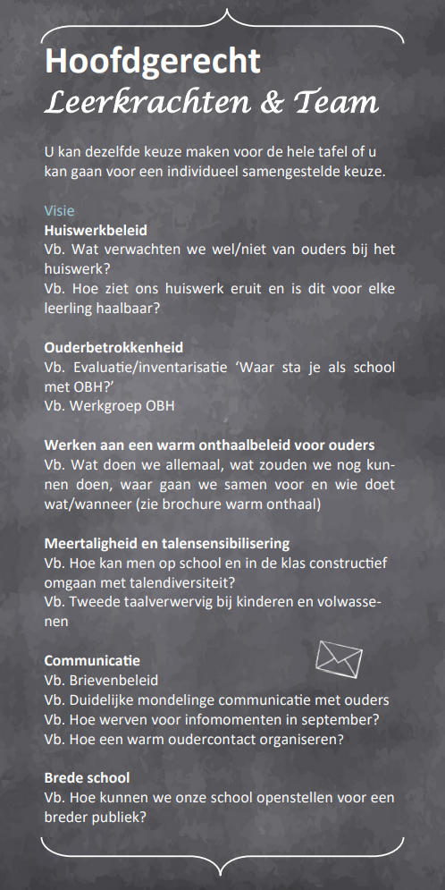
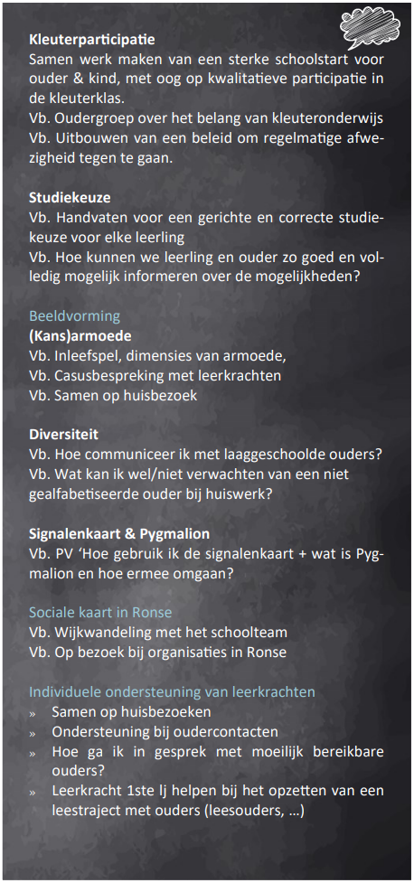

Slide 17
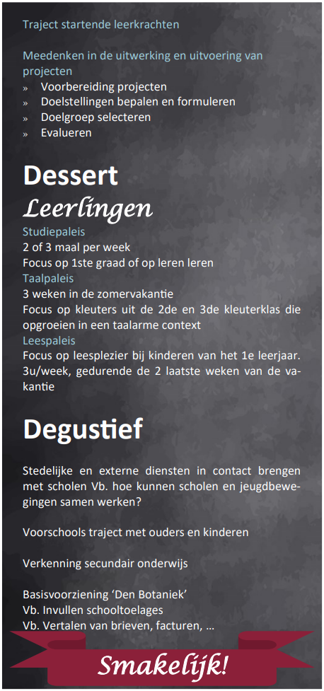
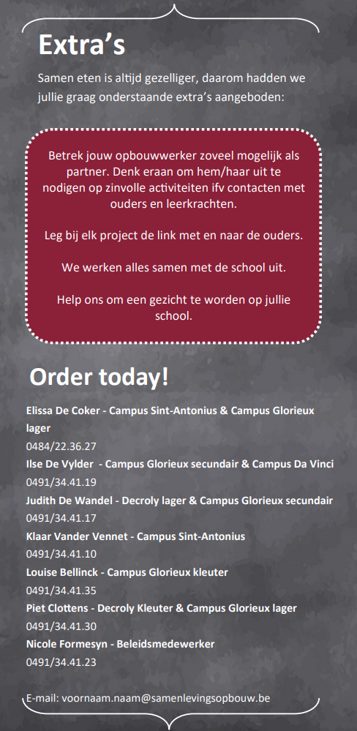

Slide 18
Proefproject
12/05/2022
TIENEN VOOR TAAL

Slide 19
- taalstimulerend proefproject, in 2021
- 2 Tiense kleuterscholen
12/05/2022
- 80 % meertalige kleuters
25 % meertalige kleuters
Stuurgroep SAAMO – stad Tienen - scholen

Slide 20
- uitdaging om les te geven
- taalvrijwilligers
12/05/2022

Slide 21

12/05/2022

Slide 22
- drie vormingen
- drie taalkoffers per school
- meer oefen- en spreekkansen in de klas
12/05/2022

Slide 23
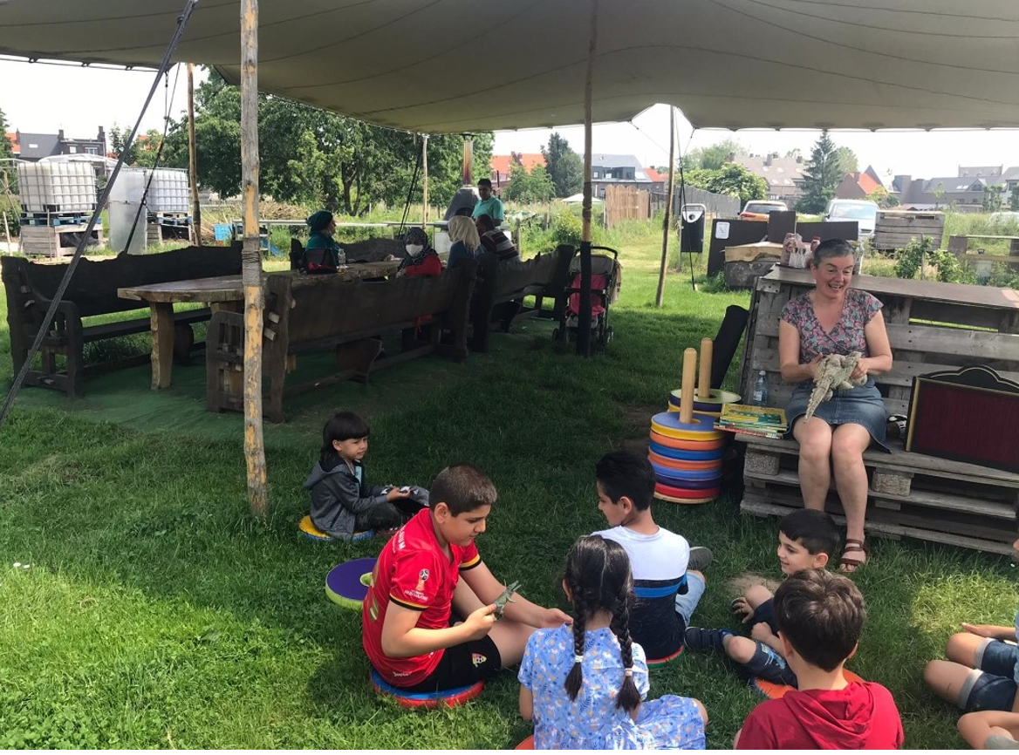
ouderbijeenkomst
12/05/2022

Slide 24
Concreet in klas:
- overgeschakeld naar tweetalige boekjes
- Pre – instructie in moedertaal
12/05/2022

Slide 25
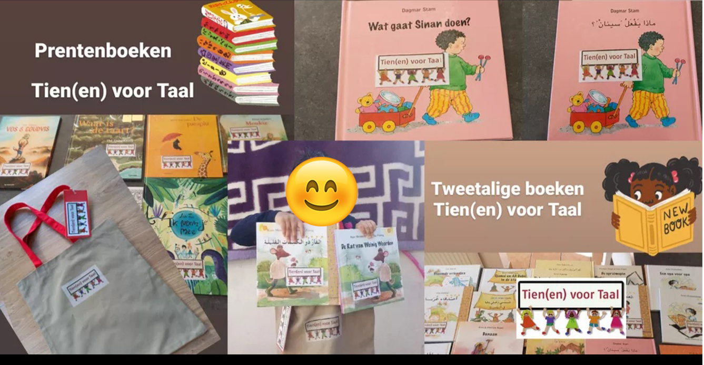
12/05/2022

Slide 26
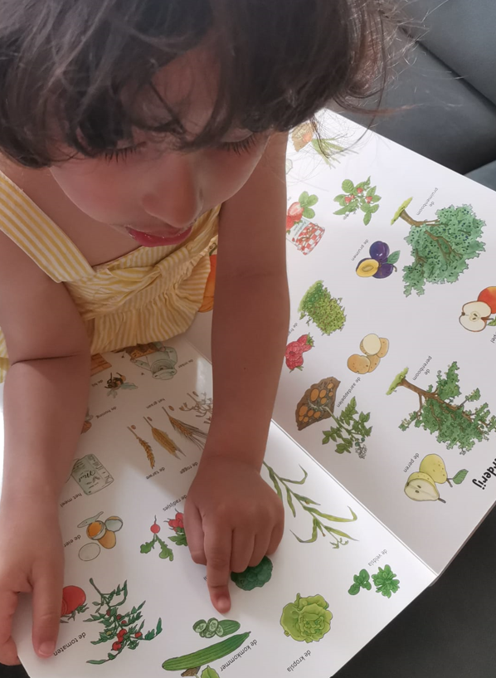
12/05/2022

Slide 27
Resultaat:
- meer betrokken bij het verhaal
- herkennen van woorden, woordenschat vergroot
- linken tussen moedertaal en NL
12/05/2022
- leren communiceren
- denkvermogen gestimuleerd

Slide 28
- ouders in hun kracht zetten
- leescultuur installeren
- meer contact met de school
12/05/2022
De school ondersteunt ouders

Slide 29
Vragen?
  Martina Bagaric
    Opbouwwerker (Vlaams-Brabant)
E martina.bagaric@saamo.be
M +32 (0)488 57 74 37
Elissa De Coker
Opbouwwerker (Oost-Vlaanderen)
E elissa.de.coker@saamo.be
M +32 (0)484 223 627
Kirsten Saenen
Stafmedewerker (Vlaams-Brabant)
E kirsten.saenen@saamo.be
M +32 (0) 497 78 98 97
      SAAMO
      www.saamo.be
          Facebook: SAAMO

